Slide 1
动态规划选讲
by-VanishD

Slide 2
目录
常见的动态规划形式
树形dp
数位dp
状压dp
一些优化
单调队列优化
斜率优化
分治优化
凸优化

Slide 3
1.1树形dp —— 概述
树形dp用于解决树上问题。
状态常常用 f (u, S) 来表示已经对子树 u 这个子问题进行过求解，状态为 S 的值。
转移往往会有子树合并，以及从 u 转移到 u 的父亲 par_u。

Slide 4
1.1树形dp —— 例题1
有一棵 n 个节点 n-1 条边的无向树，每条边 (u, v) 有边权w。
问树上最远两个点的距离
数据范围：1 ≤ n ≤ 10⁵, |w| ≤ 10⁹。

Slide 5
1.1树形dp —— 例题1
令 dp(u) 表示对于以 u 为根的子树，u 子树中距离 u 最远的点的距离是多少。
用 dp(v) 的值去更新 v 的父亲 u 的值时：
dp(u) = max{dp(u), dp(v) + w(u, v)}。
每次更新时顺便维护答案。

Slide 6
1.1树形dp —— 例题2
有一棵 n 个节点 n-1 条边的无向树，树上节点用 1, 2, ..., n编号。
初始时每个节点都时白色。如果选中了节点 u，则所有与u相邻的点v 都会被染成黑色。注意 u 自身不会被染黑。
现在总共要选择恰好 k 个点，问有多少种方案使得所有节点被染黑。
n≤10⁵，k≤100。

Slide 7
1.1树形dp —— 例题2
令 dp(u, k, color, choice) 表示对于以 u 为根的子树，里面选了 k 个点，u 是否已经被染黑，u 有没有被选中。
转移时只需要考虑相邻节点的影响。
时间复杂度：O(nk²)。

Slide 8
1.1树形dp —— 例题2
如果在枚举子树u中的k时只枚举到min(size_u,k)，复杂度并没有想象的那么大。
对合并的两棵子树大小分类讨论，可以证明是 O(nk)。

Slide 9
1.2数位dp —— 概述
如果题目给定了一些非常大的数字，问你有多少种符合条件的数字，数位dp就可以帮助解决这类问题。
一般来说，数位dp从高到低（或从低到高）枚举每一位填的数，f(k,S)表示已经填了k位，题目中条件的满足情况为S。

Slide 10
1.2数位dp —— 例题3
给定两个正整数a和b，求在[a,b]中的所有整数中，每个数码各出现了多少次。
a≤b≤10¹²。

Slide 11
1.2数位dp —— 例题3
统计每个数字出现次数。转化为，数字i出现j次的数的个数。
f(k,i,j,t)表示考虑了前k位，数字i出现j次，当前枚举的数是否已经＜限制条件。

Slide 12
1.2数位dp —— 例题4
定义 S(n) 为将 n 在 10 进制下的所有数位从小到大排序后得到的数。
例如：S(1) = 1, S(50394) = 3459, S(323) = 233。
给定 X 求 S(i) 对 10⁹ + 7 取模的结果。(i=1..X)
数据范围：1 ≤ X ≤ 10⁷⁰⁰。

Slide 13
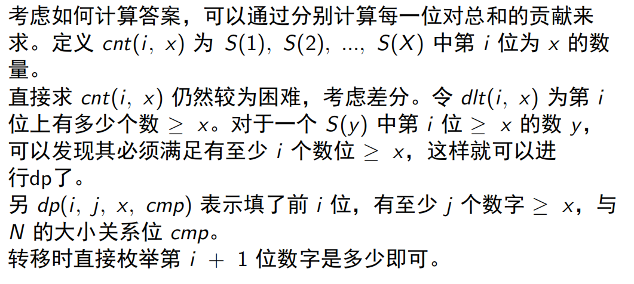
1.2数位dp —— 例题4

Slide 14
1.3状压dp —— 概述
状压dp可以用来解决状态较为复杂的问题，时间复杂度常常是指数级别。
一般状态表示为f(k,S)表示考虑了k次，问题的完成状态为S。

Slide 15
1.3状压dp —— 例题5
一个n个点m条边的无向带权图，
任意选择一个点作为根并选择以该点为根的一个生成树。
选择一条边(u,v,w)在树上的代价为dep_u*w，（u为v的父亲）
求最小代价。
n≤12

Slide 16
1.3状压dp —— 例题5
令f(i,S)表示当前与根连通的点的状态为S，
并且最深的点的深度为i的最小代价。
转移时，我们枚举所有不在S中的点，处理出每个点与S中的某个点连通所需要的最小边权。然后枚举这些点构成的所有集合S'，用S'中所有点的代价+f(i,S)去更新f(i+1,S|S')即可。
时间复杂度：O(N*3^{N})

Slide 17
1.3状压dp —— 例题6
你准备去 N 个国家进行旅行，去第 i 个国家的旅行会在第 s_i 天的早上出发，第 s_i + len_i 天的晚上回家。
你有 P 本护照，在每次旅行前必须让其中一本护照获得该国的签证，如果在第 x 天对某本护照办理第 i 个国家的签证，那么第 x 天不能在旅行，且第 x + t_i 天中午可完成签证拿回该护照（允许在旅行时拿到，可以在一天对多本护照办理签证）。判断旅行计划能否完成，如果能，给出某种种签证方案（时间及哪本护照）。
N≤22，P=1或2

Slide 18
1.3状压dp —— 例题6
P = 1 时怎么做？
由于 N 的范围只有 22，不妨考虑状压dp。令 f (S) 表示用一本护照办完 S。集合的所有签证，拿回护照的时间最早是多少。转移时直接枚举下一个办签证的国家即可。
由于旅行的出发时间固定，两本护实际是相互独立的。
做完之前的dp后枚举每个护照签了哪些国家的签证即可。
时间复杂度O(N*2^{N})。

Slide 19
2.1单调队列优化 —— 概述
我们注意到这样一个性质：如果存在两个数j,k，使得j≤k，而且g(k)≤g(j)，则决策j是毫无用处的。因为根据b[x]单调的特性，如果j可以作为合法决策，那么k一定可以作为合法决策，又因为k比j要优，（注意：在这个经典模型中，“优”是绝对的，是与当前正在计算的状态无关的），所以说，如果把待决策表中的决策按照k排序的话，则g(k)必然是不降的。

Slide 20
2.1单调队列优化 —— 概述
这样，就引导我们使用一个单调队列来维护决策表。对于每一个状态f(x)来说，计算过程分为以下几步：
1.队首元素出队，直到队首元素在给定的范围中。
2.此时，队首元素就是状态f(x)的最优决策，
3.计算g(x)，并将其插入到单调队列的尾部，同时维持队列的单调性（不断地出队，直到队列单调为止）。
重复上述步骤直到所有的函数值均被计算出来。不难看出这样的算法均摊时间复杂度是O(1)的。

Slide 21
2.1——例题7 poj2373 Dividing the Path
题意：一条直线分割成N块田，有一群奶牛会在其固定区域吃草，每1把雨伞可以遮住向左右延伸各A到B的区域，一只奶牛吃草区域内不允许有雨伞间隙，即只能被1把雨伞覆盖，求将n块田都覆盖的最少雨伞数。
要求线性

Slide 22
2.1——例题7 poj2373 Dividing the Path
易写出dp式子，dp[i]表示覆盖[0,i]需要的最少雨伞数量：
若i不为某一奶牛的领地：dp[i]=min(dp[j])+1,i-2b<=j<=1-2a
若i为某一奶牛的领地：dp[i]=inf
a,b是常数，单调队列。

Slide 23
2.1例题8——多重背包
n种物品，每种物品有数量上限，价值，代价。
求总代价不超过k的最大价值
要求O(NK)

Slide 24
2.1例题8——多重背包
F[i][v]=max{F[i-1][v-k*c[i]]+k*w[i] | 0<=k<=n[i]}
尝试采用单调队列
困难：决策区间（v-c[i]，v-2*c[i]，v-3*c[i]，……）不连续。
我们发现，如果按“模c[i]同余”将v分类计算，每一类中决策区间都是连续的。

Slide 25

2.2斜率优化 —— 概述
我们不能对其进行比较有效果的优化，因为它的转移，涉及到了关于i和关于j的一些数组，这时我们就需要用斜率优化了。
通常我们令k<j<i，且用j来更新F[i]比用j优。则有
并且我们都可以化成如下形式，X[j],Y[j]指只关于j的数，X[k],Y[k]亦之
然后就可以对其进行单调队列优化了。

Slide 26
2.2 —— 例题9
有一排n 个检查点，第i 个点要么用a_i 的花费建立防御
塔，要么要依靠其右侧离它最近的防御塔 j 并用 j − i 的花费
通过检查，求使所有点通过检查的最小总花费。
1 ≤ n ≤ 10^6，1 ≤ a_i ≤ 10^9。

Slide 27
2.2 —— 例题9
用f(i) 表示到第i 个点为止（第i 个点必建立防御塔）所需最小总花费。
f(i)=min{f(j)+(i-j)*(i-j-1)/2}+a(i)
O(N^2)
变形为：f(i) = min{f(j) +j*(j+1)/2-i*j}+a(i) + i*(i-1)/2
斜率优化

Slide 28
2.3 分治优化
大概分为两种，一种基于四边形不等式。
另一种要发掘题目性质，这种题目一般比较难。
这里主要提一下第二种。

Slide 29
2.3 ——例题10 BZOJ4367:holiday假期
在台湾共有n个城市，它们全部位于一条高速公路上。这些城市连续地编号为0到n-1。
每个城市都有若干景点。健佳有d天假期并且打算要参观尽量多的景点。健佳已经选择了假期开始要到访的第一个城市。在假期的每一天，健佳可以选择去一个相邻的城市，或者参观所在城市的所有景点，但是不能同时进行。即使健佳在同一个城市停留多次，他也不会去重复参观该城市的景点。请帮助健佳策划这个假期，以便能让他参观尽可能多的景点。
n≤100000

Slide 30
2.3 ——例题10 BZOJ4367:holiday假期
很容易发现可能的路线只有几种，一直向右，一直向左，向右走折回再向左走，或者向左走再向右走。
设f[i],g[i],f1[i],g1[i]分别表示向右走i步，向左走i步，向右走最终返回st总共走i步，向左走最终返回st总共走i步，得到的最大愉悦值。
然后答案就是max{max(f1[i]+g[m-i],g1[i]+f[m-i]),i=0……m}
以f[i]的求法为例
设f[i]取得最优值时到达的最远点为d[i]
可以发现很好的性质，d[i]是单调递增的，并且取值都在st到n之间

Slide 31
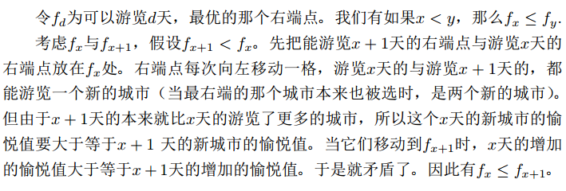
2.3 ——例题10 BZOJ4367:holiday假期

Slide 32
2.3 ——例题10 BZOJ4367:holiday假期
假设当前我们要算的是f[l]~f[r],且d[l]~d[r]的取值范围是x到y
mid=(l+r)/2 暴力枚举x到y的所有决策求出f[mid]和d[mid]
得到两个子问题(l,mid-1,x,d[mid])和(mid+1,r,d[mid],y)
分别递归求解
复杂度O(n log^2 n)

Slide 33
2.3 ——例题11 bzoj3711：[PA2014]Druzyny
体育课上，n个小朋友排成一行（从1到n编号），老师想把他们分成若干组，每一组都包含编号连续的一段小朋友，每个小朋友属于且仅属于一个组。
第i个小朋友希望它所在的组的人数不多于d[i]，不少于c[i]，否则他就会不满意。
在所有小朋友都满意的前提下，求可以分成的组的数目的最大值，以及有多少种分组方案能达到最大值。
n≤1000000

Slide 34
2.3 ——例题11 bzoj3711：[PA2014]Druzyny
这题挺麻烦的。
记f[i]表示选择已经选取1..i，且i为右端点的答案，暴力转移是O(n^2)
不难发现，如果只考虑d[i],那么i作为右端点，可行的左端点的选择区间是单调增的，记为g[i],可以用线段树在O(n log n)求出。

Slide 35
2.3 ——例题11 bzoj3711：[PA2014]Druzyny
考虑分治，每次选取当前区间[l..r]内c[i]最大的作为分治中点mid。
考虑[l..mid]对[mid..r] 的贡献
那么若只有c[i]的限制，[mid..r]中每一个i可行的转移区间的的左端点都是l,右端点每次只会+1，i变化时可以O(1)更新答案

Slide 36
2.3 ——例题11 bzoj3711：[PA2014]Druzyny
考虑d[i]的限制，每次g[i]>当前左端点时，用线段树更新答案。由于每个g[i]只会对之前的一个分治区间产生影响。所以左端点的右移的复杂度的和是O(n log n)的。
为了保证分治的复杂度，左边对右边的影响要在min(左区间大小，右区间大小)处理出来，当L>R时复杂度显然是O(R)的，当L<R时，为了在O(L)的复杂度内得出答案。当右区间访问到mid+L时，左区间可行的右端点显然是mid，此时二分出左区间中还包含哪些g[i]，在线段树上打标记更新答案。

Slide 37
2.4凸优化
带权二分是一类对DP的优化，对于某些最优化问题的(2d/yd)DP，通过这种优化，其效率可以达到简化后的(1d/yd)DP的效率乘一个log
（(xd/yd)DP是指状态数为n^x级且每种状态的转移数为ny级的DP，这个形式下的DP的最好效率是n^(x+y)的）

Slide 38
2.4凸优化
考虑有一个(2d/yd)DP，我们要得到的是状态(n,m)的最值f[n][m]
如果这个DP没有第二位限制的话是一个非常好搞的1dDP(状态为x时，其答案f'[x]为原来f[x][i]中i枚举所有值时的最优值，由于DP状态的精确性有所下降，所以一般情况下f'的DP的确可以是一个(1d/y'd)DP，而且y'<=y,也就是一个比之前更好搞的DP)
那我们尽量希望把第二位消掉，以优化状态数

Slide 39
2.4凸优化
设有函数F满足F(i)=f[n][i]；
F在整点处的最值，也是对于所有i而言f[n][i]的最值；
那么设这个值为f'[n]，可以发现f'[n]就是我们上文中所说的消去第二位限制后出现的那个很好搞的DP
然而，这样得到的f'[n]=f[n][x]，却并不能保证x=m。
考虑给F搭配另一个函数G以得到函数H，使得H(x)=F(x)+G(x)
且H(x)在x=m时取得整点处的最值；
这样的话，设这个最值为h'[n]，如果h'[n]也恰好是个很好搞的(1d/y''d)DP(这需要G十分恰当)，那么h'[n]就可以是我们优化状态数的产物。而最终的答案就是h'[n]-G(m)了

Slide 40
2.4凸优化
比如有f[a][b]=max{f[c][b-1]+val[c+1][a]}(c<a)
由之前的定义有Fmax=f'[n]=max{f[n][i]}
可以发现f'[x]是一个很好搞的DP
f'[b]=max{f'[c]+val[c+1,b]}
如果函数F的曲线具有凸性，
那么只要H(x)是F(x)搭配不同斜率的正比例函数G(x)（即H(x)=F(x)+K*x，其中G(x)=K*x），就可以使不同的x变成H(x)取到最值的地方

Slide 41
2.4——例题11
把n个数分成m段，求每段和的平方的和的最小值。
n,m≤100000

Slide 42
2.4——例题11
设F(x)=f[x][n]可以证明F(x)是一个随x增加，斜率增的函数。
如果没有m段的限制的话
有f′[j]=min(f[k]+(sum[k+1][j])^2)
通过预处理前缀和以及一些斜率优化技巧，这个方程可以做到O(n)
如果我们给每次划分搭配一个费用K的话
有H′[j]=min(H'[k]+(sum[k+1][j])^2)+K
同样可以斜率优化做到O(n)
这样，我们二分K，判定此时H′[n]对应的划分次数与m的关系，从而找的一个合适的K，进而找的问题的答案。
最终效率为O(nlogV)

Slide 43
2.4——例题12 [八省联考2018]林克卡特树lct
在大小为n的树上选择k条不相交的链，使其权值和最大。
n,k≤100000

Slide 44
2.4——例题12 [八省联考2018]林克卡特树lct
令f[0/1/2][i][j]表示i号节点的子树中选了j条链，i节点度数为0/1/2的最大值。
更新的时候分三种情况讨论。
但是这样复杂度是O(NK)的，考虑继续优化。

Slide 45
2.4——例题12 [八省联考2018]林克卡特树lct
按照套路，我们观察f数组在不同的k下的最优解，不难发现函数是上凸的。严格证明不会，自己意会一下吧。。
按照套路，二分一个边权，加到每条边上，我们可以通过控制边权来控制k的大小。如果边权都很小，肯定是少选几条链比较优，如果边权比较大，肯定是多选几条优。
按照套路，如果我们二分到一个边权，在这里恰好选了k条链，那么这种选法就是最优的。
时间复杂度O(NlogV)

